Slide 1
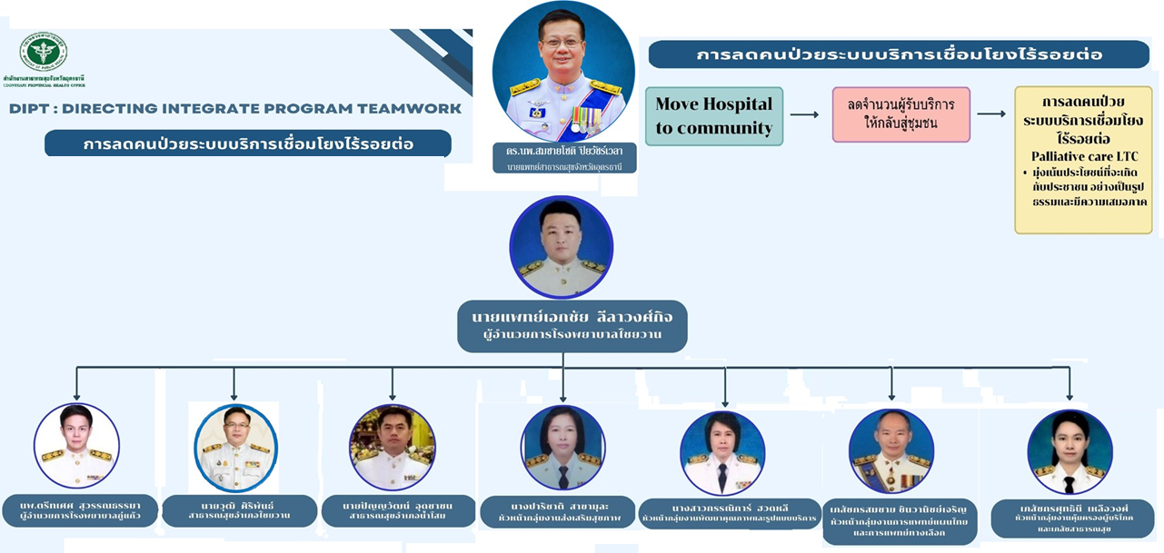

Slide 2
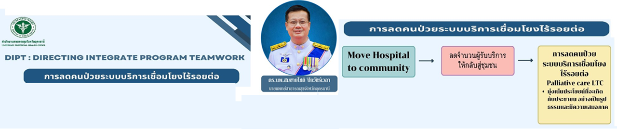
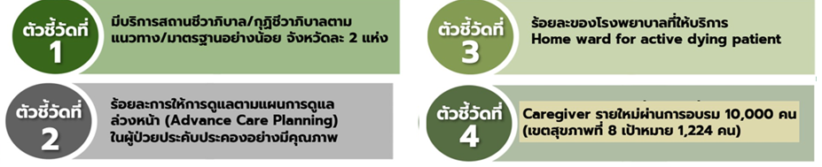

Slide 3

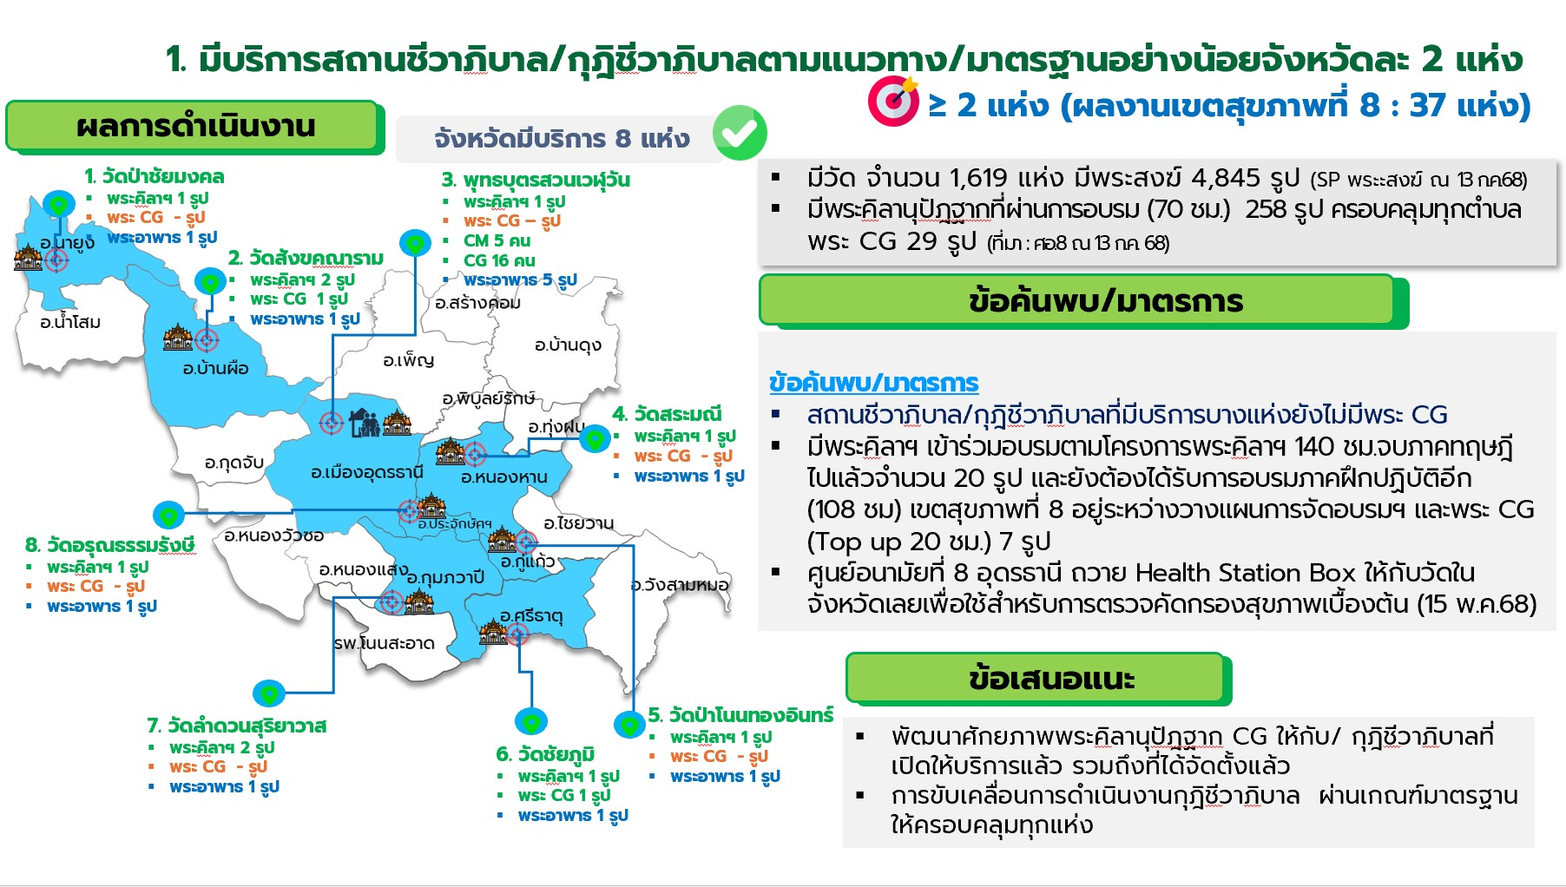

Slide 4
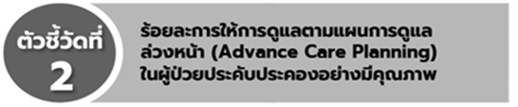
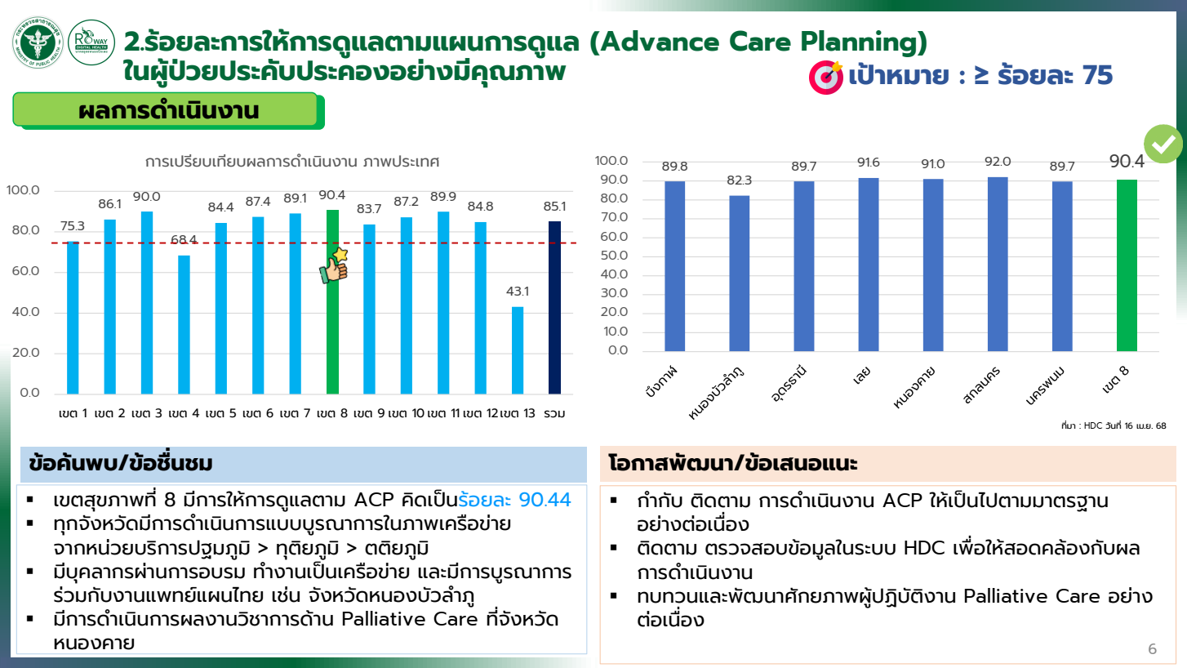



Slide 5

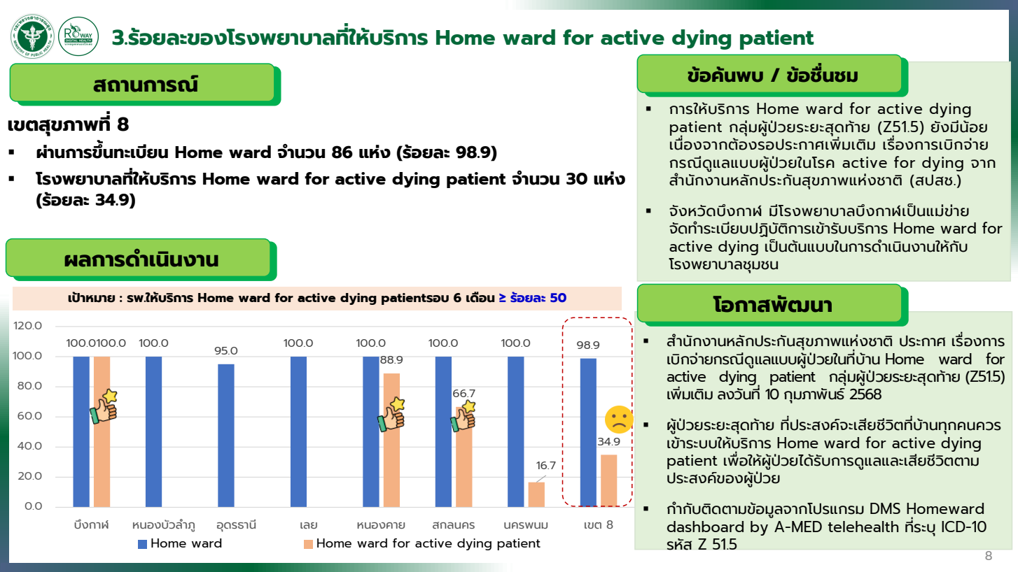
ผลงานปีแรก ปี68 ได้ผลงานร้อยละ 70

Slide 6
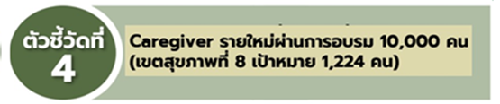
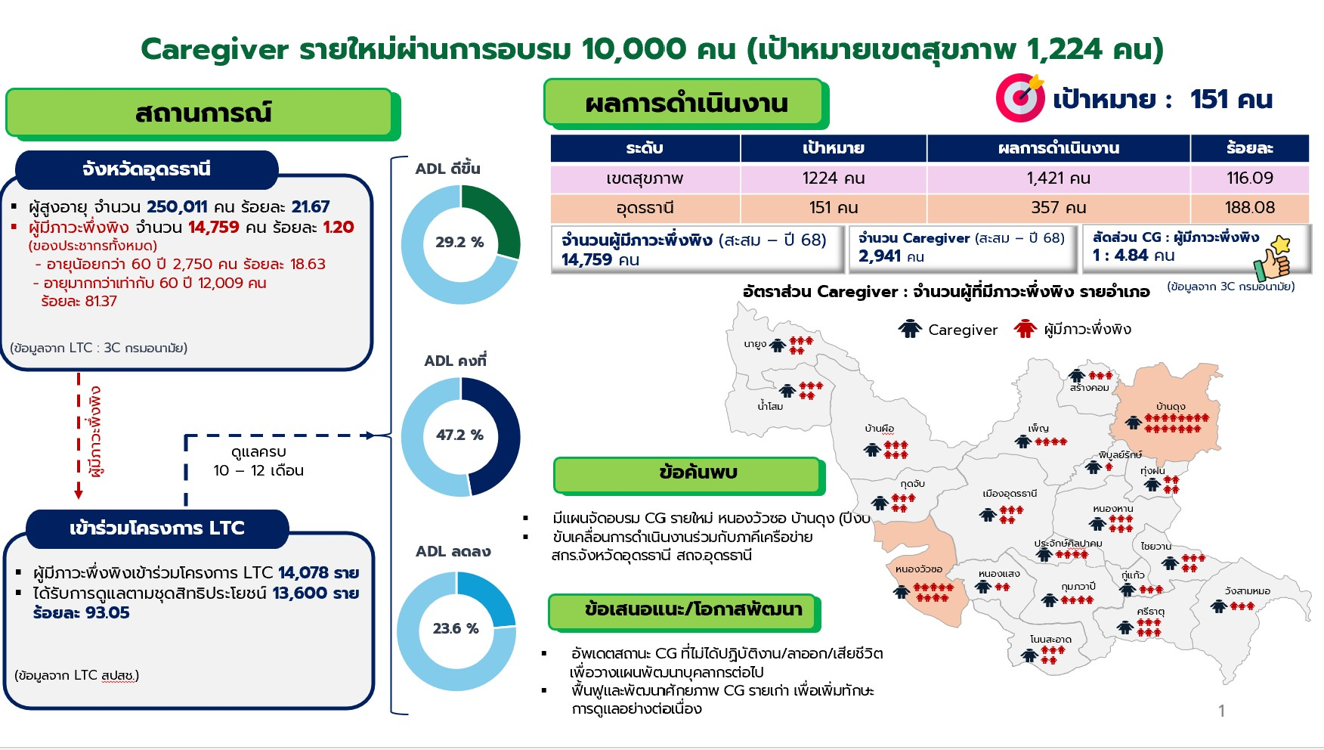

Slide 7
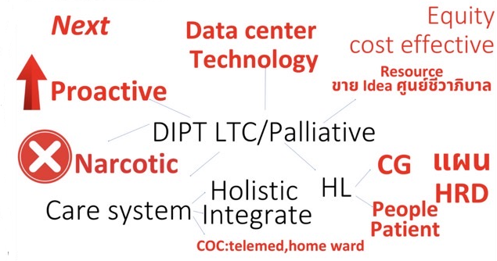

Slide 8
ภายในปี 70
เรามองเห็นจังหวัดอุดรธานี
-มี CG ที่เพียงพอ และมีสมรรถนะเฉพาะทาง
-ระบบการดูแลต่อเนื่องครอบคลุม
-คนไข้และประชาชน ดูแลตนเองได้เป็นอย่างดี
-เป็น best practice LTC มีmodel ธุรกิจ LTC และยกระดับ Wellness Community ให้จังหวัดได้

Slide 9


